Slide 1

Universidade Federal da Paraíba
Centro de Ciências Aplicadas e Educação
Bacharelado em Sistemas de Informação
Licenciatura em Ciência da Computação
2009.2
1843
ORD
SFO
Grafos
802
337
1743
LAX
1233
DFW
Carla Taciana
e-mail: ctaciana@ccae.ufpb.br

Slide 2
Grafos
Um grafo é um par (V, A), onde
  V é um conjunto de nós, chamados de vértices
  A é uma coleção de pares de vétices, chamados de arestas
  Vértices e arestas são posições e armazenam elementos
Exemplo:
  Um vértice representa um aeroporto e armazena o código do aeroporto composto de três letras
  Uma aresta representa uma rota de vôo entre dois aeroportos e armazena a milhagem da rota
849
PVD
1843
ORD
SFO
142
802
LGA
337
1743
HNL
1387
2555
1099
LAX
1233
DFW
1120
MIA

Slide 3
Tipos de arestas
Aresta dirigida
  Pares ordenados de vértices (u,v)
  O primeiro vértice u é a origem
  O segundo vértice v é o destino
  ex. um vôo
Aresta não-dirigida
  Pares não-ordenados de vértices (u,v)
  Ex. uma rota de vôo
Grafo dirigido
  Todas as arestas são dirigidas
  ex. Rede de rotas
Grafo não-dirigido
  Todos as arestas são não-dirigidas
  Ex. Rede de vôos
ORD
Vôo
AA 1206
PVD
ORD
849
Milhas
PVD

Slide 4
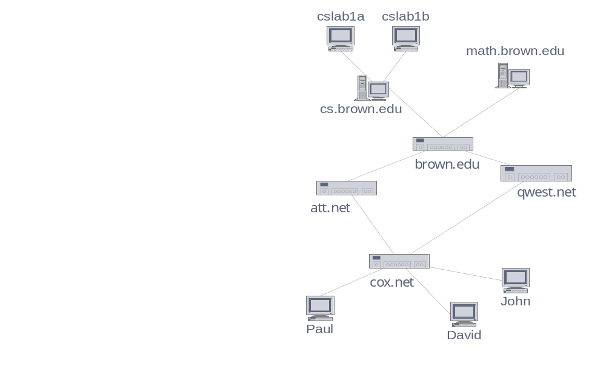
Aplicações
Circuitos Eletrônicos
Redes de transporte
  Rede de rodovias
  Rede de vôos
Redes de computadores
  Rede de área local
  Internet
  Web
Bancos de Dados
  Diagrama Entidade-Relacionamento

Slide 5
Terminologia
Vértices-fim (ou pontos-finais) de uma aresta
  U e V são os pontos-finais da aresta a
Arestas incidentes em um vértice
  a, d, e b são incidentes em V
Vértices Adjacentes
  U e V são adjacentes
Grau de um vértice
  X tem grau 5
Arestas paralelas
  h e i são arestas paralelas
auto-loop
  j é um auto-loop
V
a
b
h
j
U
d
X
Z
c
e
i
W
g
f
Y

Slide 6
Terminologia (cont.)
Caminho
  Seqüência de vértices e arestas alternantes
  Começa com um vértice
  Finaliza com um vértice
  Cada aresta é precedida e seguida por seus pontos-finais
Caminho Simples
  Caminho de tal forma que todos os seus vértices e arestas são distintos
Exemplos
  P₁=(V,b,X,h,Z) é uma caminho simples
  P₂=(U,c,W,e,X,g,Y,f,W,d,V) é uma caminho que não é simples
V
a
b
P₁
d
U
X
Z
P₂
h
c
e
W
g
f
Y

Slide 7
Terminologia (cont.)
Ciclo
  Seqüência circular de vértices e arestas alternantes
  Cada aresta é precedida e seguida pelos seus pontos-finais
Ciclo simples
  Um ciclo de forma que todos os seus vértices e arestas sejam diferentes
Exemplos
  C₁=(V,b,X,g,Y,f,W,c,U,a,↵) é um ciclo simples
  C₂=(U,c,W,e,X,g,Y,f,W,d,V,a,↵) é um ciclo que não é simples
V
a
b
d
U
X
Z
C₂
h
e
C₁
c
W
g
f
Y

Slide 8
Implementação de Grafos
Como representar grafos?
  Lista de arestas
  Lista de adjacências
  Matriz de adjacências

Slide 9
Lista de arestas
Estrutura Vértice
  Informação armazenada
Estrutura Aresta
  Chave inteira (índice) associado com o vértice
  Informação armazenada
  Ponteiros para os vértices
u
a
c
b
d
v
w
z
u
v
w
z
a
b
c
d
(i)
0 1 2 3

Slide 10
Lista de Adjacências
Array de listas encadeadas
Para descobrir se existe aresta (i,j) percorremos a lista do nó i até encontrarmos (ou não) j
a
v
b
u
w
(i)
u
v
v
w
u
w
v

Slide 11
Matriz de Adjacências
Matriz de tamanho N x N, onde N é o número de vértices
A célula (i,j) indica se existe aresta entre i e j.
O valor 0 indica aresta inexistente.
1
0
2
 | 0 | 1 | 2
0 | 0 | 1 | 0
1 | 1 | 0 | 1
2 | 0 | 1 | 0

Slide 12
Matriz de Adjacências
Estrutura Vértice
  Chave inteira (índice) associado com o vértice
  Informação armazenada
Estrutura Aresta
  Informação armazenada
  Ponteiros para os vértices
A matriz
  Ponteiro para a aresta de vértices adjacentes
  Null caso não haja aresta
a
v
b
u
w
0
u
1
v
2
w
 | 0 | 1 | 2
0 | ∅ |  | ∅
1 |  | ∅
2 | ∅ |  | ∅
a
b

Slide 13
Busca em Grafos
Operação mais comum em Grafos: visita sistemática a seus nós (uma única vez!)
Dois tipos básicos de busca:
  Busca em largura/extensão
  Busca em profundidade

Slide 14
Busca em Largura
Semelhante a busca por nível em uma árvore
Para cada nó, nós o processamos e colocamos seus adjacentes em uma FILA
u
u
a
c
b
d
v
w
v
w
z
e
k
k
z
u, v, w, k, z

Slide 15
Busca em Largura
Busca-Largura ( Nó início ) {
AdicionarFila( inicio )
Enquanto ( Fila não está vazia ) {
Nó P = RetirarFila()
Processar(P)
Para cada Vértice vizinho de P não visitado
AdicionarFila(Vértice)
}
}
u
u
a
c
b
d
v
w
v
w
z
e
k
u, v, w, k, z
k
z

Slide 16
Busca em Profundidade
Semelhante a busca em “pré-ordem” em uma árvore
u
u
a
c
b
d
v
w
v
w
z
e
k
k
z
u, v, k, w, z

Slide 17
Busca em Profundidade
Busca-Profundidade( Nó início ) {
Processar(início)
Se existe Vértice vizinho ainda não visitado
Busca-Profundidade(Vértice)
}
u
u
a
c
b
d
v
w
v
w
z
e
k
u, v, k, w, z
k
z

Slide 18
Exercícios
Implemente um programa que manipule um grafo e realize as buscas em profundidade e em largura.

Slide 19
Leitura Adicional
Michael T. Goodrich and Roberto Tamassia. Estruturas de Dados e Algoritmos em Java. Seções 13.1, 13.2 e 13.3
Tenenbaum, A. M., Langsam, Y., Augenst, M. Estruturas de Dados usando C. págs. 664-672

